Slide 1
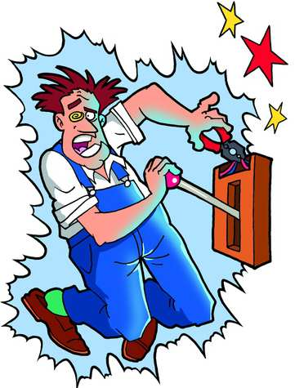
Вплив електричного струму на організм людини
Фізика 11 клас 25.10.2021

Slide 2
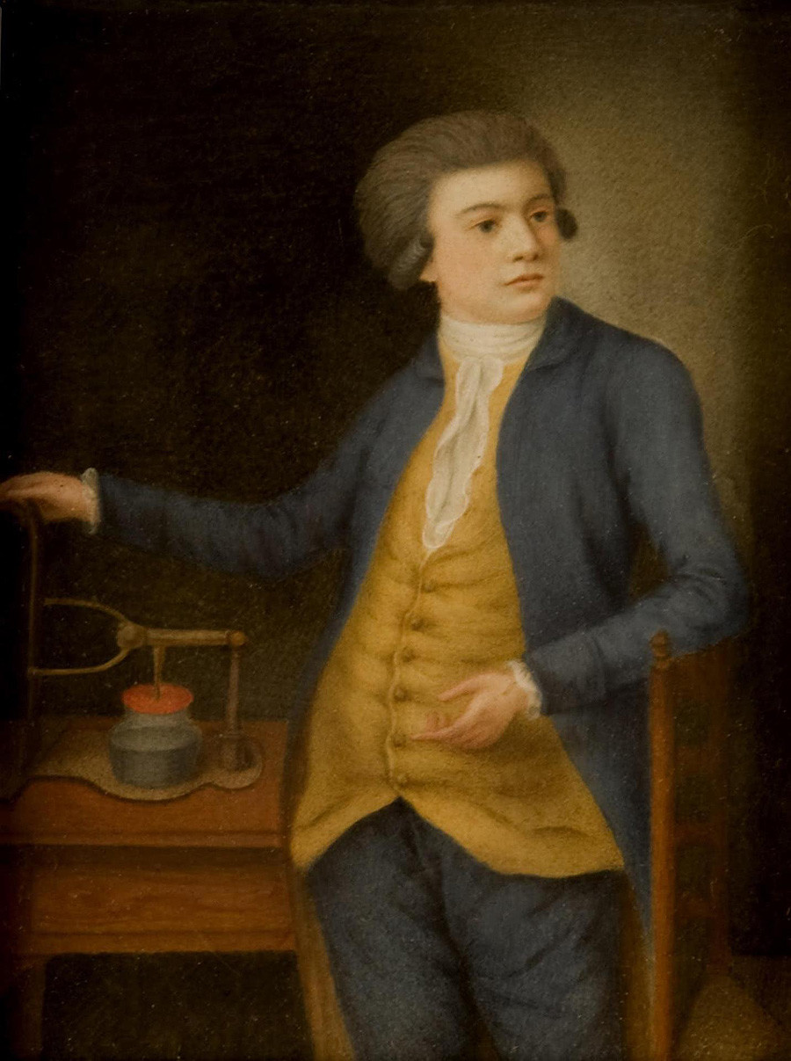
Небезпеку дії електричного струму на людину вперше встановив винахідник електрохімічного високовольтного джерела напруги В. В. Петров.

Slide 3
Доторкнувшись до провідника, що знаходиться під напругою, людина включає себе в електричне коло. У цьому випадку через тіло людини проходить електричний струм.

Slide 4
Найчастіша причина ураження людини електричним струмом — торкання до неізольованих струмопровідних провідників; до провідників із пошкодженою ізоляцією, а також до металевих елементів конструкції машин, і механізмів, які випадково опинилися під напругою.

Slide 5
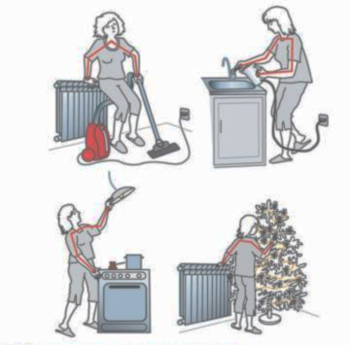
Можливі причини ураження електричним струмом

Slide 6
Проходячи крізь організм людини, електричний струм здійснює чотири дії:
Термічна.
Електролітична.
Механічна.
Біологічна.

Slide 7
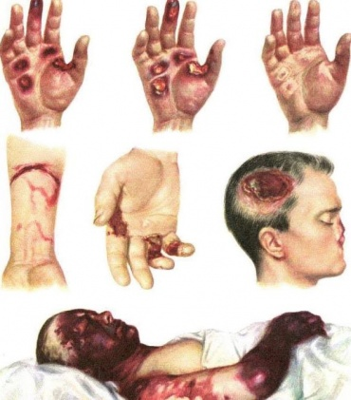
Термічна дія струму полягає в нагріванні тканини, випаровуванні вологи, що викликає опіки.
Електролітична дія струму проявляється в розкладі органічної речовини, в тому числі крові і лімфи.

Slide 8
Біологічна дія струму проявляється у подразненні і збуренні живих тканин організму, яке може привести до мимовільного непередбачуваного скорочення м'язів.
Механічна дія струму виявляється у розриві, розшаруванні та інших пошкодженнях різних тканин організму.

Slide 9
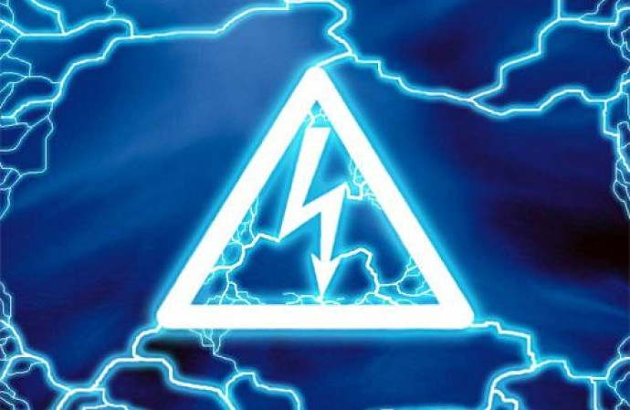
Від чого залежать наслідки ураження електричним струмом?

Slide 10
Характер струму
ПОСТІЙНИЙ
ЗМІННИЙ
Людське тіло менш чутливе до постійного струму.
Найнебезпечніший — змінний струм частотою 50—60 Гц.
Пам’ятайте, що опір людського тіла зменшується зі збільшенням часу дії струму. Тому, дуже важливо швидко усунути контакт потерпілого зі струмопровідними частинами.

Slide 11
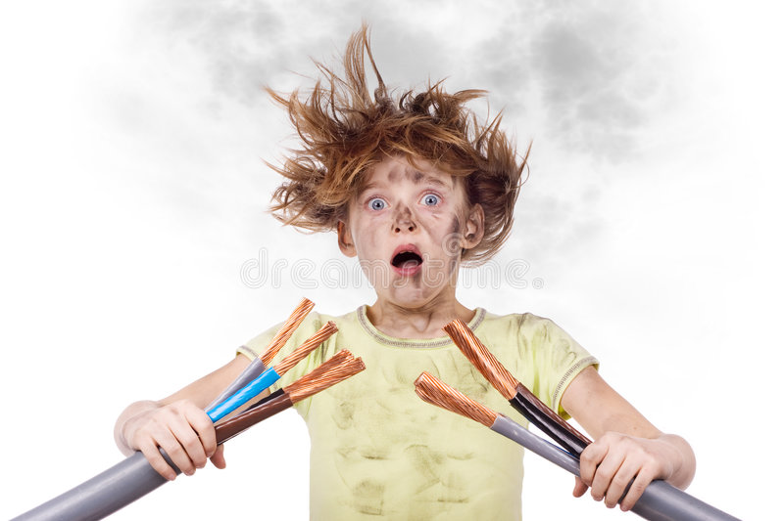
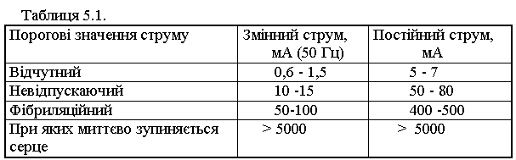
Сила струму
Чим більший за величиною струм, тим небезпечніше його дія!

Slide 12
Прийнято вважати смертельно небезпечним для людини струм промислової частоти 50 Гц і величиною 0,05 А (50 мА).

Slide 13
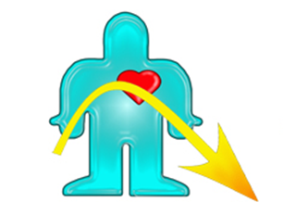
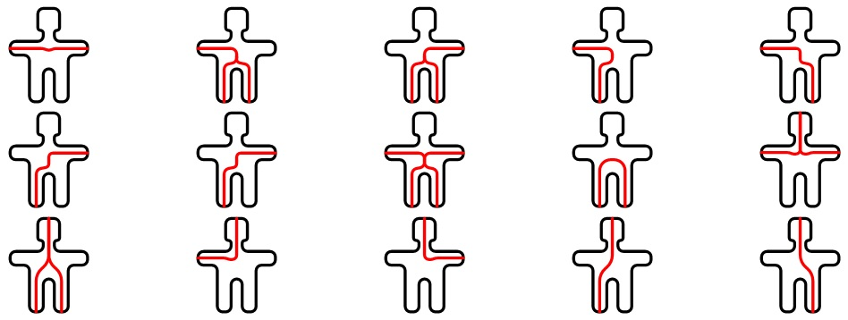
Шлях протікання в тілі людини
Найнебезпечніші шляхи: руки — ноги і рука — рука, коли найбільша частина струму проходить через серце.

Slide 14
Чинники, які впливають на ступінь ураження струмом
Часу проходження через організм.
Напруги і частоти струму.
Опору людини.
Фізичного стану людини.
Умов зовнішнього середовища.

Slide 15
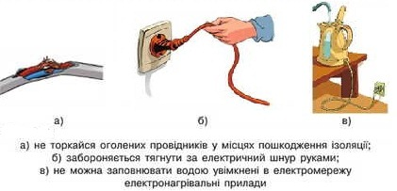
Правила поводження з електричними приладами та пристроями

Slide 16
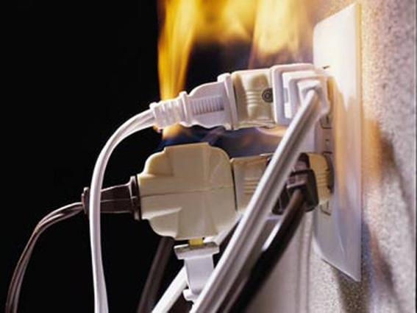
Правила поводження з електричними приладами та пристроями
У разі займання електричного обладнання насамперед потрібно його знеструмити та викликати пожежників.

Slide 17

Дай відповідь на запитання
Чому вкрай небезпечно торкатися до оголених дротів електромережі, коли взуття і ґрунт під ногами мокрі?
Якщо торкатися рукою до контактів батарейки кишенькового ліхтаря, то людина нічого не відчуває, але замкнувши контакти язиком відчувається пощипування. Поясніть, чому.
Відомо що деревина — це ізолятор. За яких умов деревина стає провідником електрики?

Slide 18
Дай відповідь на запитання
Відомо, що людина — провідник електричного струму. За яких умов тіло людини має більший електричний опір?
Що потрібно спочатку від’єднати – вилку переносного шнура від розетки чи другий кінець шнура, під’єднаного до приладу?
Чому не можна гасити вогонь, викликаний струмом, водою?

Slide 19
Домашнє завдання
Враховуйте отримані відомості про вплив електричного струму на організм людини в своєму повсякденному житті
Знайдіть інші цікаві дані по вивченій темі

